Slide 1
Создание условий в МБДОУ детский сад «Рыбка» для детей с ОВЗ

Slide 2
ЛИТЕРАТУРА
1
Конституция Российской Федерации.
2
Закон РФ «Об образовании в РФ»
3
Приказ Минобрнауки от 31.07.2020 г. № 373
Об утверждении Порядка организации и осуществления
образовательной деятельности по основным общеобразовательным
Программам – образовательным программам
дошкольного образования»
4
Письмо Минобразования РФ от 14 декабря 2000 года
«Об организации работы логопедического пункта общеобразовательного учреждения»
5
Положение о логопедическом пункте
в МБДОУ детском саду «Рыбка» (приказ МБДОУ детский сад «Рыбка» от 22.10.2020 г. №146-ОД

Slide 3
Конкретизация определений
Закон РФ «Об образовании в РФ»
Обучающийся с ограниченными возможностями здоровья (ОВЗ) – физическое лицо, имеющее недостатки в физическом и (или) психологическом развитии, подтвержденные психолого-медико-педагогической комиссией и препятствующие получению образования без создания специальных условий.
Введен статус, подтверждающийся психолого-медико-педагогическими комиссиями (ПМПК) и требующий создания специальных условий получения образования.
Инклюзивное образование — обеспечение равного доступа к образованию для всех обучающихся с учетом разнообразия особых образовательных потребностей и индивидуальных возможностей.
В законе содержится гарантия государства по обеспечению образования любого ребенка, в т. ч. имеющего особые образовательные потребности.
Адаптированная образовательная программа – образовательная программа, адаптированная для обучения лиц с ограниченными возможностями здоровья с учетом особенностей их психофизического развития, индивидуальных возможностей и при необходимости обеспечивающая коррекцию нарушений развития и социальную адаптацию указанных лиц.

Slide 4
Организация получения образования обучающимися с ограниченными возможностями здоровья
Статья 79. Закон РФ «Об образовании в РФ»
1. Содержание образования и условия организации обучения и воспитания обучающихся с ограниченными возможностями здоровья определяются адаптированной образовательной программой, а для инвалидов также в соответствии с индивидуальной программой реабилитации инвалида.
2. Общее образование обучающихся с ограниченными возможностями здоровья осуществляется в организациях, осуществляющих образовательную деятельность по адаптированным основным общеобразовательным программам…
3. Под специальными условиями для получения образования обучающимися с ОВЗ … понимаются условия обучения, воспитания и развития таких обучающихся, включающие в себя использование специальных образовательных программ и методов обучения и воспитания, специальных учебников, учебных пособий и дидактических материалов, специальных технических средств обучения коллективного и индивидуального пользования, предоставление услуг ассистента (помощника), оказывающего обучающимся необходимую техническую помощь, проведение групповых и индивидуальных коррекционных занятий, обеспечение доступа в здания организаций, осуществляющих образовательную деятельность, и другие условия, без которых невозможно или затруднено освоение образовательных программ обучающимися с ограниченными возможностями здоровья.
5. Отдельные организации, осуществляющие образовательную деятельность по адаптированным основным общеобразовательным программам, создаются органами государственной власти субъектов Российской Федерации для глухих, слабослышащих, позднооглохших, слепых, слабовидящих, с тяжелыми нарушениями речи, с нарушениями опорно- двигательного аппарата, с задержкой психического развития, с умственной отсталостью, с расстройствами аутистического спектра, со сложными дефектами и других обучающихся с ограниченными возможностями здоровья.
12. Государство в лице уполномоченных им органов государственной власти Российской Федерации и органов государственной власти субъектов Российской Федерации обеспечивает подготовку педагогических работников, владеющих специальными педагогическими подходами и методами обучения и воспитания обучающихся с ограниченными возможностями здоровья, и содействует привлечению таких работников в организации, осуществляющие образовательную деятельность.

Slide 5
Алгоритм создания специальных образовательных условий
Детям с ОВЗ необходимо получить медицинские заключения с рекомендациями по организации образовательного процесса.
2. ПМПК проводит комплексное психолого-медико-педагогическое обследование и готовит рекомендации.
3. Консилиум организации определяет характер, продолжительность и эффективность создания специальных условий.
4. Педагогические работники совместно составляют программу коррекционной работы.
5. Оптимально выстроенное взаимодействие специалистов образовательного учреждения.
6. Комплексное взаимодействие образовательных учреждений.
7. Материально-техническое обеспечение всех категорий обучающихся.
8. Индивидуально ориентированные условия.

Slide 6
Порядок организации
и осуществления образовательной деятельности по основным общеобразовательным программам образовательным программам дошкольного образования
Приказ Минпросвещения России от 31.07.2020 г. N 373
13. Образовательная деятельность по образовательным программам дошкольного образования в образовательной организации осуществляется в группах.
Группы могут иметь общеразвивающую, компенсирующую, оздоровительную или комбинированную направленность.
В группах общеразвивающей направленности осуществляется реализация образовательной программы дошкольного образования.
В группах компенсирующей направленности осуществляется реализация адаптированной образовательной программы дошкольного образования для детей с ограниченными возможностями здоровья с учетом особенностей их психофизического развития, особых образовательных потребностей, индивидуальных возможностей, обеспечивающей коррекцию нарушений развития и социальную адаптацию воспитанников с ограниченными возможностями здоровья.
Группы оздоровительной направленности создаются для детей с туберкулезной интоксикацией, часто болеющих детей и других категорий детей, нуждающихся в длительном лечении и проведении для них необходимого комплекса специальных лечебно-оздоровительных мероприятий. В группах оздоровительной направленности осуществляется реализация образовательной программы дошкольного образования, а также комплекс санитарно-гигиенических, лечебно-оздоровительных и профилактических мероприятий и процедур.
В группах комбинированной направленности осуществляется совместное образование здоровых детей и детей с ограниченными возможностями здоровья в соответствии с образовательной программой дошкольного образования, адаптированной для детей с ограниченными возможностями здоровья с учетом особенностей их психофизического развития, особых образовательных потребностей, индивидуальных возможностей, обеспечивающей коррекцию нарушений развития и социальную адаптацию воспитанников с ограниченными возможностями здоровья.
16. Содержание дошкольного образования и условия организации обучения и воспитания детей с ограниченными возможностями здоровья определяются адаптированной образовательной программой дошкольного образования, а для детей-инвалидов также в соответствии с индивидуальной программой реабилитации или абилитации ребёнка-инвалида
(Условия для получения образования детьми с ограниченными возможностями здоровья определяются в заключении психолого-медико-педагогической комиссии)
17. В образовательных организациях, осуществляющих образовательную деятельность по адаптированным образовательным программам дошкольного образования, должны быть созданы специальные условия для получения дошкольного образования детьми с ограниченными возможностями здоровья
20. Дошкольное образование детей с ограниченными возможностями здоровья может быть организовано как совместно с другими детьми, так и в отдельных группах или в отдельных образовательных организациях

Slide 7
КОРРЕКЦИОННАЯ ПОМОЩЬ ДЕТЯМ С РЕЧЕВЫМИ НАРУШЕНИЯМИ
Организация работы логопункта
Начало и продолжительность учебного года в логопедическом пункте соответствует работе ДОУ. Выявление воспитанников для зачисления в логопедический пункт проводится с 1 по 15 сентября и с 15 по 30 мая.
Зачисление детей в логопункт и выпуск проводится на основании решения ППк ДОУ. Зачисление детей с ТНР в логопункт и выпуск проводится на основании решения районной ПМПК.
Работа по коррекции звукопроизношения начинается с середины сентября, после завершения обследования. Ее продолжительность обусловлена индивидуальными особенностями ребенка
Продолжительность индивидуальных занятий зависит от речевого диагноза, возраста ребенка, индивидуальных особенностей развития ребенка, его психофизического статуса и составляет: 6 месяцев – с детьми, имеющими фонетические, фонематические нарушения речи; 12 месяцев – с детьми, имеющими ФФНР и неосложную форму ОНР - III уровня
Ребенок должен получать коррекционную помощь не менее 3 раз в неделю.
По мере необходимости учитель-логопед выводит детей из логопункта и заменяет их другими. Прием детей в логопункт производится по мере освобождения мест в течение всего учебного года.
Предельная наполняемость логопедического пункта сельского ДОУ не более 20 человек на ставку. Предельная наполняемость устанавливается в зависимости от характера нарушения в развитии речи. Периодичность групповых и индивидуальных занятий определяется тяжестью нарушения речевого развития.
- Ставка заработной платы учителей-логопедов всех образовательныхучреждений, независимо от их ведомственной подчиненности, выплачивается за 20 часов педагогической работы в неделю. При этом не имеет значения, в классах какой ступени учитель-логопед осуществляет педагогическую деятельность.
- Продолжительность логопедических занятий определяется санитарно-эпидемиологическими нормами, которые составляют: для детей 4-го года жизни - не более 15 минут, для детей 5-го года жизни - не более 20 минут, для детей 6-го года жизни - не более 25 минут, а для детей 7-го года жизни - не более 30 минут. В середине занятия проводят физкультминутку. Перерывы между занятиями - не менее 10 минут. Занятия для детей старшего дошкольного возраста могут проводиться во второй половине дня после дневного сна, но не чаще 2 - 3 раз в неделю. Длительность этих занятий - не более 25 - 30 минут. В середине занятия статического характера проводят физкультминутку. Общая продолжительность курса логопедических занятий зависит от индивидуальных особенностей детей

Slide 8
ОРГАНИЗАЦИЯ СЕТЕВОГО ВЗАИМОДЕЙСТВИЯ С ВНЕШНИМИ ОРГАНИЗАЦИЯМИ
Должна быть организована система взаимодействия и поддержки образовательного учреждения со стороны «внешних» социальных партнеров
Районная ПМПК
Методическое объединение учителей-логопедов
Методическое объединение педагогов-психологов
Методическое объединение педагогов дошкольных организаций
Методическое объединение педагогов дополнительного образования
Органы социальной защиты
Организации здравоохранения: Тазовская ЦРБ

Slide 9
КАДРОВОЕ ОБЕСПЕЧЕНИЕ
Укомплектованность образовательного учреждения педагогическими и руководящими работниками. Компетентными в понимании особых образовательных потребностей детей с ОВЗ; уровень квалификации педагогических и иных работников образовательного учреждения; Непрерывность профессионального развития педагогических работников образовательного учреждения в сфере коррекционной (специальной педагогики, специальной психологии и клинической детской психологии и др.)
УЧИТЕЛЬ-ДЕФЕКТОЛОГ
УЧИТЕЛЬ-ЛОГОПЕД
ПЕДАГОГ-ПСИХОЛОГ
СОЦИАЛЬНЫЙ ПЕДАГОГ
ТЬЮТОР
МУЗЫКАЛЬНЫЙ РУКОВОДИТЕЛЬ
ИНСТРУКТОР ФИЗО
ПЕДАГОГИ ДОПОЛНИТЕЛЬНОГО ОБРАЗОВАНИЯ

Slide 10
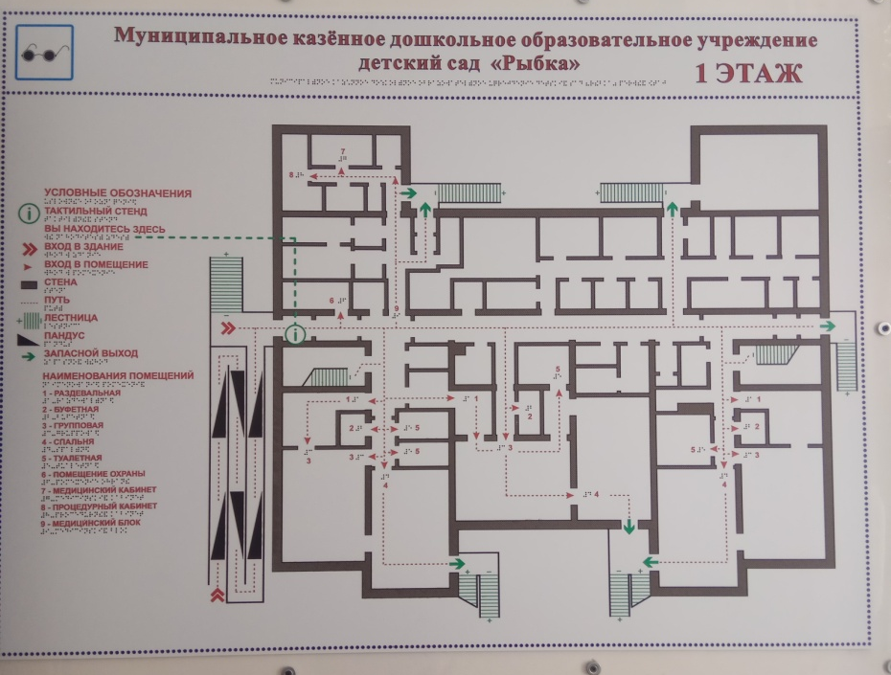
Организация специальных условий для получения образования обучающимися с ОВЗ в МБДОУ детском саду «Рыбка»
Обеспечение доступа в здание детского сада детей с ОВЗ

Slide 11
Визуальные, акустические и тактильные средства

Slide 12
Группа «Снежинка» – специализированная группа
для детей с ОВЗ

Slide 14
Залы для занятий с детьми
Зал для физкультурных занятий
Зал для музыкальных занятий

Slide 15
Кабинеты специалистов
Кабинет психолога
и учителя-дефектолога
Кабинет
учителя-логопеда

Slide 16
Интерактивное оборудование в группе для детей с ОВЗ

Slide 17
Прогулочные веранды

Slide 18
Тактильные средства обучения

Slide 21
Мир «особого» ребёнка интересен и пуглив.
Мир «особого» ребёнка безобразен и красив.
Неуклюж, порою странен, добродушен и открыт.
Мир «особого» ребёнка. Иногда он нас страшит.
Почему он агрессивен?
Почему он так закрыт?
Почему он так испуган?
Почему не говорит?
Мир «особого» ребёнка –он закрыт от глаз чужих. Мир «особого» ребёнка -допускает лишь своих!
3

